Slide 1
1. hypovolemie, hypovolemický šok 2. plicni embolie
3. akutní infarkt myokardu
Ivan Čundrle, Pavel Suk, Jan Hruda
ARK, FNUSA
2016

Slide 2
Šok obecně

Slide 3
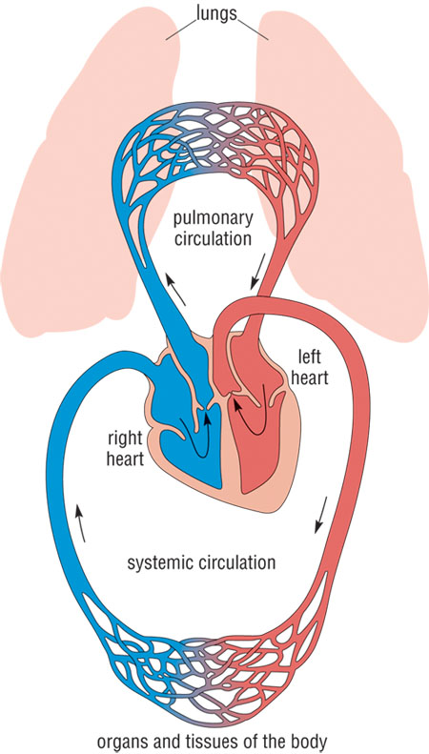
Šok
Oběhové selhální – nabídka není schopna pokrýt dodávku
Energetické selhání buňky
1. kardiogenní – pumpa
2. obstrukční – PE
3. hypovolemický – náplň
4. distribuční - zkraty
2.
1.
3.
4.

Slide 4
Fáze šoku
Kompenzace
Dekompenzace
Refrakterita
indukce inflamační kaskády a orgánového poškození - „secondary-hit model“
prohlubující se poškození tkání dále indukuje inflamační odpověď – bludný kruh
rozvinuté formy šoku mají podobný průběh a symptomatologii, liší se spíše v počátku „vše skončí distribučním šokem“

Slide 5
Patofyziologie
hlavním problémem nedostatečná dodávka kyslíku do tkání – hypoxie
aktivace stresové odpovědi
  katecholaminy, RAAS, kortizol, glukagon, insulinová rezistence
systémová zánětlivá odpověď
  aktivace nespecifické imunity, řada mediátorů
  lokálně výhodná reakce se v generalizované přemrštěné formě stává nevýhodnou
  SIRS vs. CARS

Slide 6
Patofyziologie
1. makrocirkulace
  „centralizace oběhu“
  vyjímečně (u distribučních) „teplý šok“
2. mikrocirkulace
  změny endotelu a jeho poškození
  zvýšení propustnosti, adherence leukocytů….
  zásadní role v patofyziologii šoku
3. koagulace
  aktivace poškozením tkání a inflamací
  intravaskulární mikrotromby
4. metabolismus
  zvýšená glukoneogeneze a proteolýza
  laktátová acidóza

Slide 7
MODS
1. oběh
  vasoplegie, kardiomyopatie
2. plíce
  ARDS
3. ledviny
  AKI
4. koagulace
  DIC
5. CNS
  kvalitativní a kvantitativní změny vědomí
6. GIT
  porucha barierové funkce střeva, GALT

Slide 8
Jak bude nemocný vypadat?
Nespecifické
Variabilní
Nespolehlivé
Hypotenze a tachykardie:
  systolický arteriální tlak < 90 mm Hg
  střední arteriální tlak (MAP) < 60 mm Hg
  Tf>100/min
  Cave kompenzovaný/BB
Oligurie:
  diuréza < 0,5 ml/kg/hod po dobu 1 – 6h
Tachypnoe
  > 30 dechů/min, dyspnoe
Kůže:
  studená, vlhká kůže
  snížení kapilárního návratu (> 2 s na nehtovém lůžku horních končetin)
Změna mentálního stavu:
  neklid, zmatenost
  koma

Slide 9
Diagnostika
1. základní lab
  KO, koagulace (Q/INR, aPTT, fib)
  ionty, glykémie
  urea, kreatin
  CRP (podezření na podíl sepse)
2. arteriální Astrup
  hodnocení ventilace a oxygenace (dostatečná DO₂)
  Lac, SvO2, ScvO2

Slide 10
Astrup
Lac
ScvO2
vzniká následkem anaerobní glykolýzy při deficitu O₂ ve tkáních
není toxický, „palivo“ pro srdce, …
norma < 2 mmol/l
nezávislý prediktor mortality
odpovídá O₂ dluhu při hemoragii
časný varovný signál
O₂ER = (SaO₂ – SvO₂) / SaO₂, normálně 25%
odpovídající SvO₂ je cca 75%
pokles SvO₂ < 70% = porucha dodávky O₂
(hodnoceno relativně ke spotřebě)
v šoku bývá ScvO₂ o 5% (-10 až 20%) vyšší

Slide 11
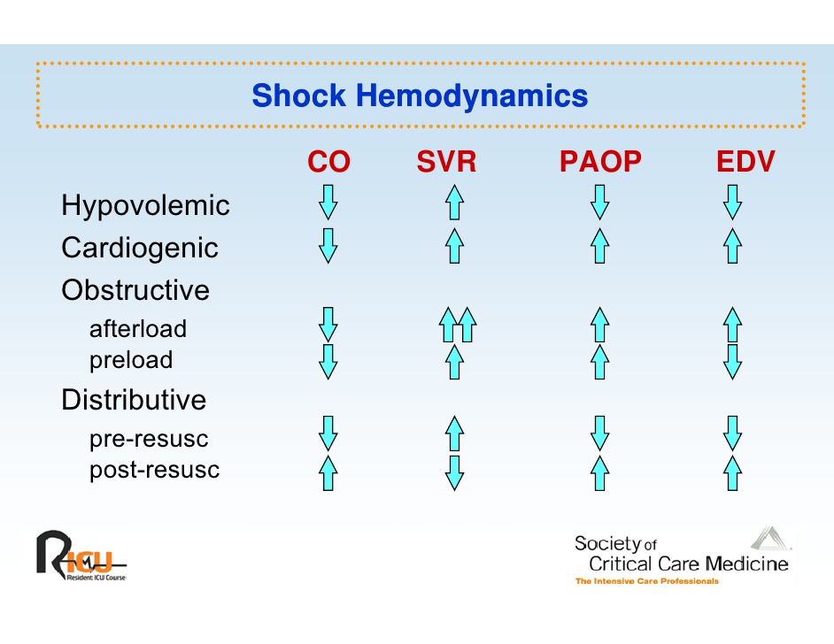
Rozšířená hemodynamika

Slide 12
Léčba: 1. Resuscitace Hemodynamiky
optimalizuj preload (pravého srdce) tak, abys dosáhl maximálního CO (Starlingův zákon) – podání tekutin – „volume challenge“
přetrvávající hypotenzi koriguj vasopresory (noradrenalin)
pokud jsi optimalizací preloadu nedosáhl dostatečného CO, přidej inotropika (dobutamin)
koriguj enormně vysoký afterload levé komory (hypertenzní krize)

Slide 13
Léčba: 2. Kauzální léčba
1. Kardiogenní šok:
  zprůchodnění infarktové tepny
  vyřešení závažné poruchy srdečního rytmu (akutní AV blok III. stupně, komorová tachykardie).
2. Hypovolemický šok:
  tekutiny
  zastav krvácení/hemoterapie
  damage control surgery/damage control resuscitation
3. Obstruktivní šok:
  trombolýza nebo operační odstranění embolu v arteria pulmonalis
  punkce perikardu u srdeční tamponády

Slide 14
1. Hypovolemický šok

Slide 15
Příčiny Hypovolémie
1. krvácení
  GIT, gynekologie, aneurysma aorty
  trauma (vnitřní – vnější)
2. popáleniny
3. ztráty ledvinami: osmotická diuréza (DM), polyurické selhání, diabetes insipidus, diuretika
4. poruchy CNS (CSWS, SIADH, centrální DI)
5. nedostatečný příjem tekutin/pocení (úpal)
6. anafylaxe, sepse (relativní hypovolémie - distribuční šok)
7. ztráta tekutiny do 3 prostoru
  peritonitida, pankreatitida, ileus
8. ztráty GIT
  zvracení, průjem (hlavně děti)

Slide 16
Léčba
Resuscitace hemodynamiky
Kauzální léčba
cílem je obnovení perfúze orgánů a dodávky O₂
časné zahájení
rychlá obnova intravaskulárního objemu
až sekundárně udržení transportní kapacity krve O₂ (hemoglobin)

Slide 17
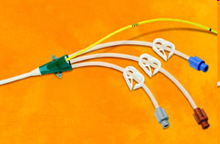
Žilní přístup
standard: 2-3 široké periferní kanyly
CŽK není ihned nutná (vhodná pro NA)
pokud nelze perif. žíly, pak vhodný širší průsvit katétru (např. Edwars AVA 9F)

Slide 18
Arteriální katetr
časně, ale nesmí zdržet resuscitaci
kontinuální arteriální tlak
výpočet/odhad SPV / PPV
odběry (hodnocení oxygenace)

Slide 19
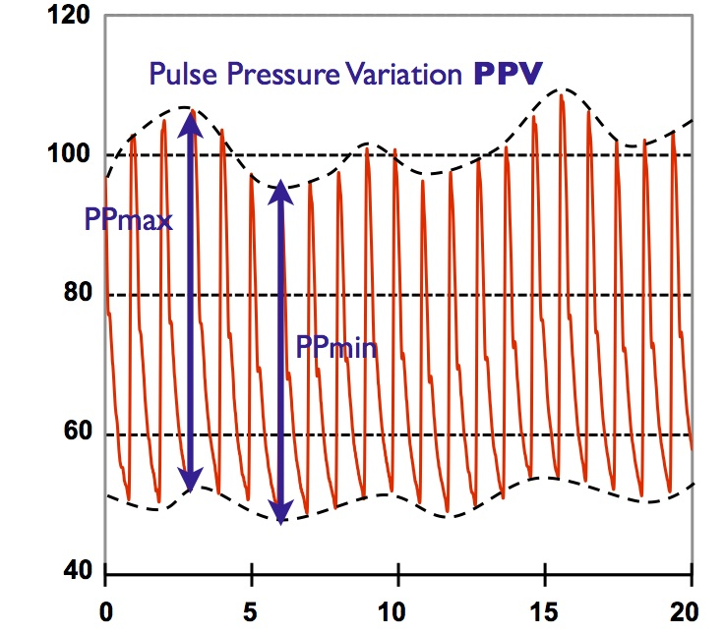
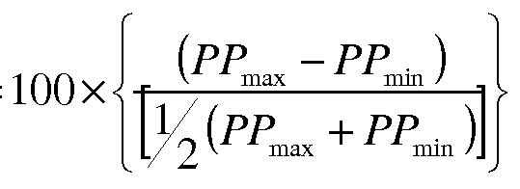
SPV / PPV

Slide 20
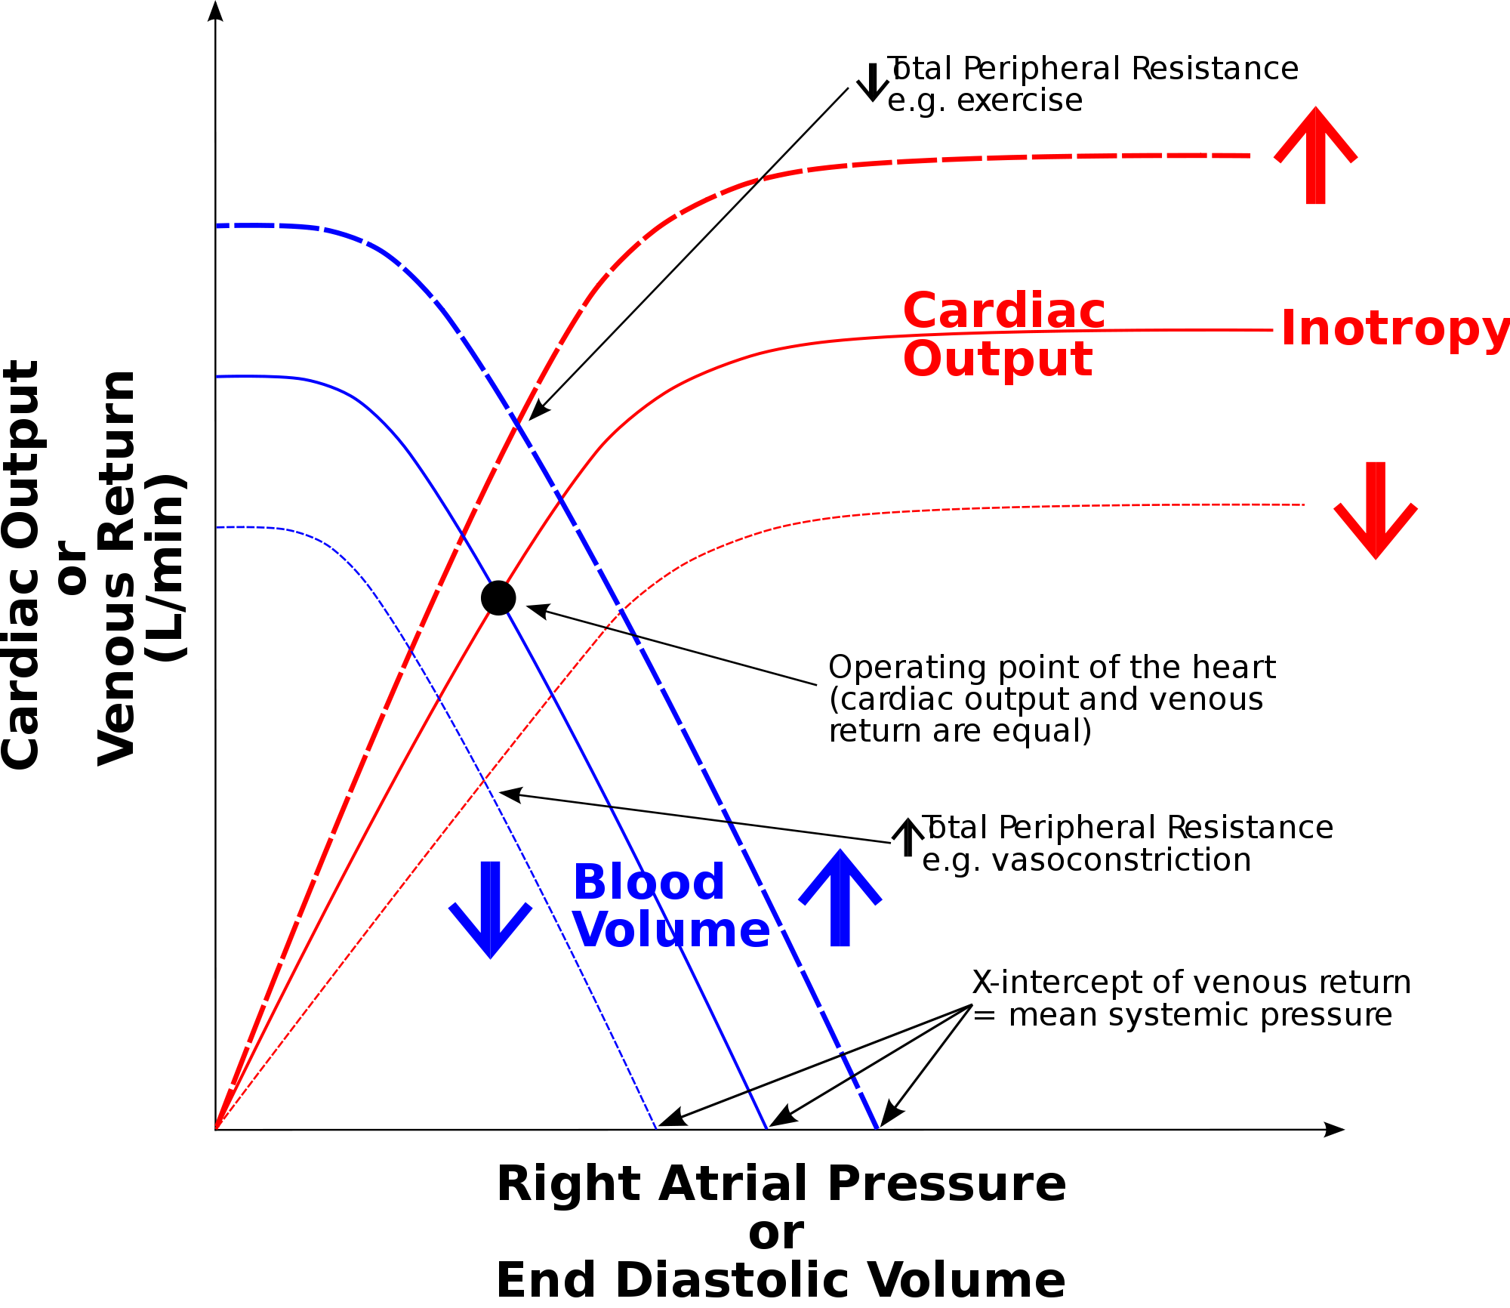
SPV / PPV
Šikmá nebo plochá část
Snížení návratu, snížení CO, snížení MAP

Slide 21
Který roztok použít?
o distribuci ICT/ECT rozhodují ionty – Na⁺ a K⁺
distribuci plasma/ECT ovlivňuje onkotický tlak
  plasma 28 mmHg / ECT 8 mmHg
  pokud chybí onkotická složka v roztoku → VD = ECT
ECT 20%
ICT 40%
4%

Slide 22
Glukóza
nevhodná pro doplnění intravaskulárního objemu
hrazení deficitu celkové tělesné vody
korekce hypernatrémie
ECT 20%
ICT 40%
4%
distribuční objem je celková tělesná voda

Slide 23
Krystaloidy
rychle opouští cévy do extracelulární tekutiny
substituce cca 4x větší než deficit (nyní zpochybněno) → otoky
nevhodné hyperchloremické roztoky (AKI) → laktát nebo acetát místo Cl⁻
ECT 20%
ICT 40%
4%
distribuční objem je ECT

Slide 24
Koloidy (želatina, škrob)
zůstávají intravaskulárně (alespoň hodiny)
stačí podat objem rovný deficitu
moderní přípravky – málo NÚ, ale pozor sepse
zřejmě vhodné pouze na hrazení akutní intravaskulární hypovolemie
ECT 20%
ICT 40%
4%
distribuční objem je plasma

Slide 25
Hypertonické roztoky
hyperosmolární roztoky – přesun tekutiny z ICT
→ objemový efekt > podané množství
pozitivně inotropní účinek, snížení otoků (i plic)
hyperchloremické (metabolická acidóza)
přechodný objemový efekt (x přídavek onkotické složky)
indikovány u TBI (redukce otoku mozku)

Slide 26
Krevní deriváty
nevhodné pro korekci hypovolémie, jen u krvácení
rezervované pro specifické indikace
5% albumin – isoonkotický roztok
  účinek podobný syntetickým koloidům
  drahý

Slide 27
Cíle tekutinové resuscitace
normalizace TK a TF (případně pokles dávky vasopresoru)
ústup centralizace oběhu
obnovení diurézy
pokles PPV / SVV
normalizace Sc(v)O2 a laktátu
plnící tlaky (CVP, PAOP) nejsou vhodný cíl

Slide 28
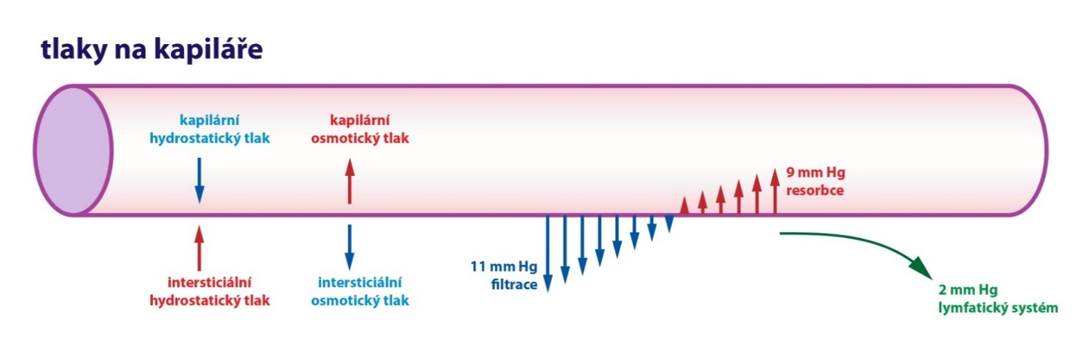
Kontext sensitivní interval
účinek podaného roztoku závisí na klinické situaci, ve které je roztok podán
objemový efekt koloidů 100% při normovolemii vs. 60% při hypervolemii
větší objemový efekt krystaloidů během vasodilatace/hypovolémii

Slide 29
Akutní krvácení
Velikost ztráty
Zlomeniny
ztráta do 15% (750 ml) dobře kompenzována
ztráta do 30% (1,5 l) – tachykardie, oligurie, chybí hypotenze – kompenzovaný šok - normální tlak, ale ↓perfúze orgánů!
ztráta nad 30%: hypotenze, porucha vědomí, anurie, … – dekompenzovaný šok
pánev (5000ml)
femur (2000ml)
bérec (1000 ml)
humerus (800 ml)
předloktí (400ml)

Slide 30
Krvácení - léčba
1. základní životní funkce (ABC)
2. ošetření zdroje krvácení
3. tekutiny (krystaloidy, koloidy), vasopresory (permisivní hypotenze)
4. krev O Rh- (4 stále ihned dostupné), dále dle krevní skupiny a křížového pokusu
5. mražená plasma 1:1 s erymasou
6. cílový Hb 70-90 g/l, u CNS 100g/l
7. trombocyty min. 50 – 100 tis/ul
8. fibrinogen min. 1,5 g/l
9. prevence hypotermie a acidózy
10. NovoSeven (faktor VIIa) – spíše ne

Slide 31
2. Kardiogenní šok / AIM

Slide 32
AIM
ischémie (tj. nepoměr mezi potřebou a dodávkou kyslíku) myokardu
Příčiny ischémie
zvýšená potřeba kyslíku myokardem – tachykardie při zvýšené tělesné námaze
snížení obsahu kyslíku v krvi – cyanotické VSV (s pravo-levým zkratem), těžké anémie, otrava CO, hypotenze (šok), těžké plicní choroby
snížený průtok krve koronárními arteriemi
Ve více jak 90 % případů ICHS se uplatňuje snížený průtok krve koronárními arteriemi, nejčastěji na podkladě koronární aterosklerózy vzácně pak embolie do hlavních větví koronárních tepen.
transmurální – postihuje více jak 3/4 stěny,
laminární – postihuje určitou vrstvu svaloviny v rozsahu 1/3 až 1/2 stěny, nejčastěji má podobu subendokardiální. Vzniká při těžké stenozující skleróze většinou všech tří koronárních cév, tvoří buď jedno souvislé ložisko nebo více drobných ložisek.

Slide 33
Diagnostika
Anamnéza / klinika
EKG a biochemie
ECHO, SKG
Akutní koronární syndrom (AKS)
 | STEMI | NSTEMI | Nestabilní AP
Anamnéza | bolest na hrudi | bolest na hrudi | bolest na hrudi
EKG | ST elevace alespoň 2 mm ve svodech V1–V3 nebo alespoň 1 mm ve V4–V6, I, aVL, II, III, aVF. ST elevace musí být patrné alespoň ve dvou sousedních svodech. Čerstvě zjištěný LBBB nebo bifascikulární blok (RBBB + LAH, RBBB + LPH). | ST deprese alespoň 1 mm a/nebo změny T vln (inverze, oploštění) na EKG. Velmi rizikové jsou ST deprese pod 2 mm. | ST deprese a/nebo změny T vln na EKG
Biochemie | pozitivní troponiny | pozitivní troponiny | negativní troponiny

Slide 34
Lokalizace
Lokalizace AIM dle EKG změn.
Lokalizace | ST elevace | Zrcadlová (reciproká) ST deprese | koronární tepna
Přední (anteroseptální) IM | V1-V4 | Ne | RIA
Anteroextenzivní (anterolaterální) IM | V1-V6 | Ne/II, III, aVF | RIA
Laterální (boční) IM | I, aVL, V5, V6 | II,III, aVF | RCx, RD, RMS, RPLD
Spodní (diafragmatický) IM | II, III, aVF | I, aVL, V1–V4 | ACD (85 %), RCx (15 %)
IM zadní stěny | V7, V8, V9 | vysoké R ve V1-V3 s ST depresemi ve V1-V3 > 2mm („zrcadlový pohled“) | RCx
IM pravé komory | V1, V4R | I, aVL | ACD

Slide 35
Iniciální léčba
kontinuální monitoring vitálních funkcí a EKG
zavedení i.v. kanyly
podání kyslíku 4–8 l/min
natočení 12-ti svodového EKG
odběr krve pro stanovení markerů myokardiální nekrózy
analgosedace (opiáty)
ASA 500 mg i.v./200–400 mg p.o.
heparin 5000 j i.v./enoxaparin 1 mg/kg s.c./i.v.
klopidogrel 300 nebo 600 mg i.v. (zvážit inhibitory IIb/IIIa)
metoprolol i.v. dle klinického stavu

Slide 36
Kardiogenní šok
Těžká a přetrvávající arteriální hypotense
Velmi nízký minutový srdeční výdej/index
Značně zvýšený plnící tlaky CVP/PAOP
Poruchy vědomí, oligurie, nedostatečné prokrvení periferie, chladné končetiny, opocení, cyanosa

Slide 37
Léčba
Pro udržení či zlepšení srdeční stažlivosti je klíčová rovnováha mezi spotřebou a dodávkou kyslíku v ischemií postiženém myokardu
Optimalizace preload - je objemová léčba/diuretika
Optimalizace afterload – vasodilatace, ale ne za cenu poklesu koronární perfuze
Inotropie – dobutamin
Kauzální léčba – PCI/trombolýza

Slide 38
Nežádoucí
Tachykardie – krátká diastola, zvýšená práce (někdy ale jediná kompenzační možnost)
Těžká hypotenze, hypovolémie, vazodilatace – snížení koronárního perfuzního tlaku (Ao tlak – EDP LK)
Vysoký preload – zvýšené napětí stěny, práce

Slide 39
Léčba
Kyslík – oxygenace, zvýšení dodávky
NIV, UPV – oxygenace, snížení preloadu a afterloadu
Diuretika/tekutiny – snížení preloadu, v pozdější fázi spíše optimalizace tekutinovou výzvou (bolus iv/PLR)
Katecholaminy – NA k udržení perfuzního tlaku, dobutamin (milrinon, levosimendan) k zvýšení inotropie
Vasodilatancia – hl. nitráty, jak koronární řečiště tak systémové (žíly – pooling krve, snížení preloadu; arteriální – snížení afterloadu)
Morphin – snížení dušnosti, euforizující efekt

Slide 40
3. Obstrukční šok / PE

Slide 41
Plicní Embolie
náhlá trombembolická příčina
obstrukce plicního řečiště embolem - krevní sraženina, tuk, vzduch, nádorové hmoty, plodová voda, cití těleso (odlomený katetr)
Etiologie:
85% DVT DKK, pánevních žil, DDŽ

Slide 42
Rizikové faktory
Virchovova trias - venostáza, hyperkoagulační stav, poškození cévní stěny
velké chirurgické výkony, ortopedické operace, břišní a pánevní operace, aktivace prokoagulačních faktorů, poškození endotelu, snížená fibrinolýza
Zlomeniny DKK a pánve, imobilizace, stáza krve
TEN v anamneze, porucha koagulace (AFS, m- Leiden)
Srdeční selhání - stáza
Sepse - aktivace koagulace
Věk nad 70 let- stáza, snížení fibrinolýzy
CMP imobilizace
Obezita
Těhotenství- komprese žil, zvýšení estrogenů, tromboplastin
Economy class syndrom
Varixy DKK
Léky - kotrikoidy, diuretika, HAK
Deficit ATIII, proteinu C, S

Slide 43
Vyšetření
Anamnéza
náhlá nebo zhoršená dušnost, bolest na hrudi, tachypnoe, kašel, synkopa, hemoptýza (pozdní),
Klinické vyšetření
tachypnoe, cyanoza, hypotenze, šok, tachykardie, II ozva nad plicnicí, zvýšená náplň krčních žil
Laboratoř
Astrup- hypoxemie, hypokapnie, pokles saturace, Ralk
DD- negativní výsledek- téměř vylučuje PE
DD- pozitivní výsledky- nádory, záněty, poop. stavy, infekce, sepse

Slide 44
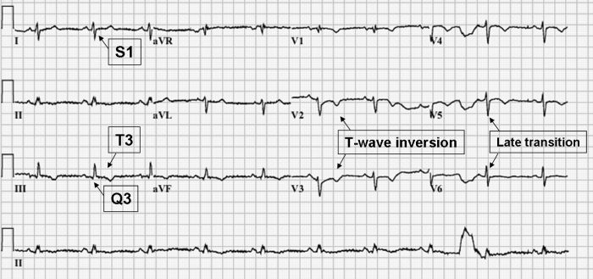
EKG
EKG - u 30% embolií- P2,3 pulmonale, pravotyp, SI,Q3,T3, neg T V1-V3, fisi, tachykardie, AVB, RBBB, STE nad 1 mm ve V1

Slide 45
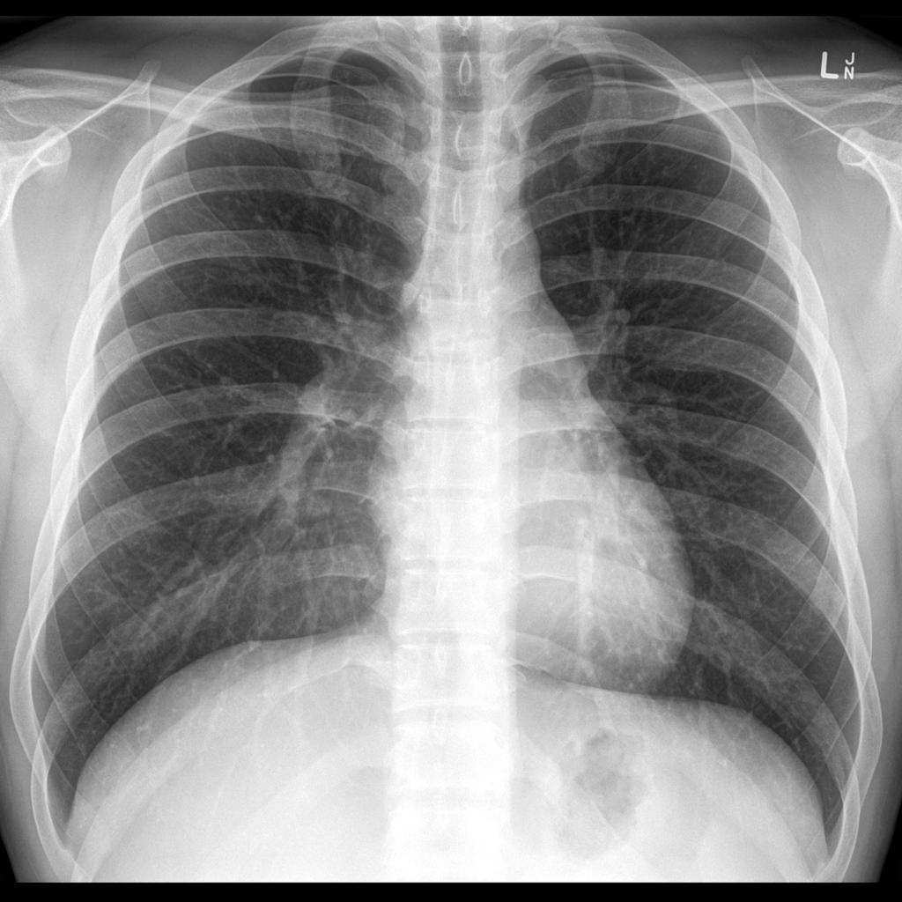
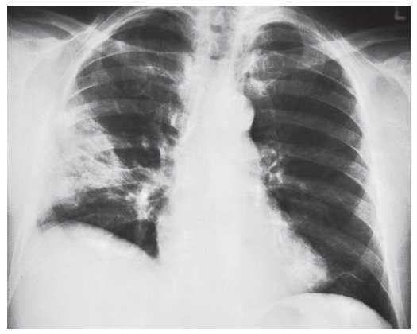
RTG
RTG S+P- vyloučí jiné příčiny dušnosti, může být plicní infarkt, Fleischmanovo znamení- ploténkové atelektazy, dilatace PS, Westermanovo znamení- prořídnutí plicní kresby

Slide 46
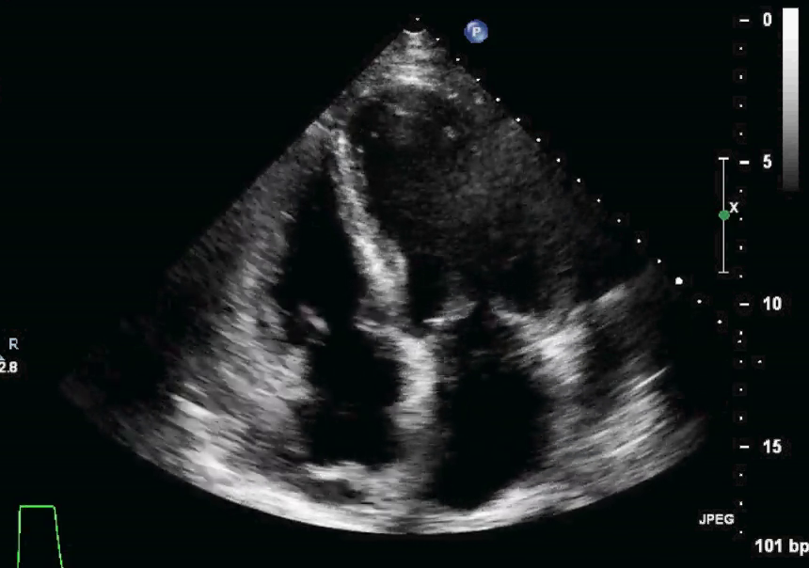
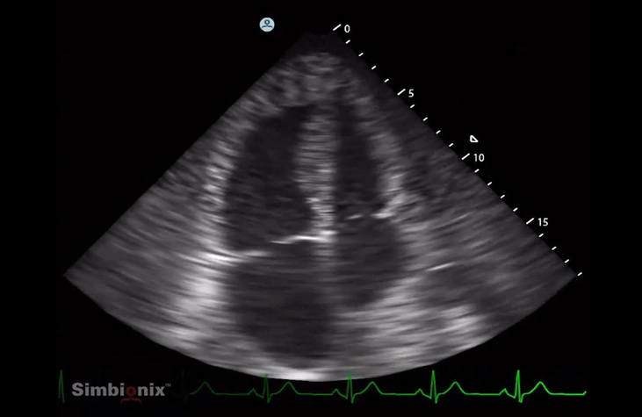
ECHO
Echo srdce- dilatace PK, nízká náplň LSK, paradoxní pohyb septa, plicní hypertenze, dilatace PK, regurg jet na Tri

Slide 47
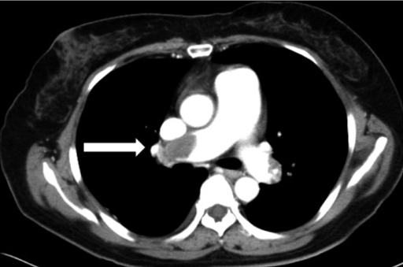
CT - AG
CT angio plic- přesná lokalizace trombu, rozsah poškození

Slide 48
Ostatní
Duplexní sono žil DKK- femorální, popliteální- komprimovatelnost, tromby
TEE - detekce trombu v plicnici
Swan-Ganz - prekapilární PH, elevace CVP, tlaku v PK, elevace PAP, tlakový gradient- diast.p. v AP- PAOP nad 8-10 torr
Plicní perfusní ventilační scan - nízká specifita

Slide 49
Managment
založen na posouzení klinické pravděpodobnosti, DD, echo srdce a CT angio
Známky DVT | 3 | Pravděpodobnost: nízká 0-1 bod (3,4%PE) střední 2-6 b (20%) vysoká nad 7 bodů (PE v 63%) 0-4b PE nepravděpodobná Nad 4 body- PE pravděpodobná
Jiná dg než PE málo pravděpodobná | 1,5
Tachykardie nad 100 | 1,5
Imobilizace nad 3 dny, operace poslední 4 týdny | 1,5
DVT, PE v anamneze | 1,5
Hemoptýza | 1
Maligní onemocnění+ léčba | 1

Slide 50
1. podezření na vysoce rizikovou PE (šok, hypotenze, STK pod 90 torr)
CT angio pokud dostuné a přípustné pro pacienta
ECHO pokud nedostupné, nebo nepřípustné pro pacienta
Pozitvní CT/ECHO - trombolýza

Slide 51
2. Podezření na nerizikovou PE (bez šoku nebo hypotenze)
Klinické podezření vysoké – CT angio
Klinické podezření nízké – DD
Negativní DD téměř vylučují PE (jen u nízkého podezření)
TNT, NT pro BNP, dysfce pravé komory – zvážit trombolýzu, jinak antikoagulace

Slide 52
Masivní PE – hemodynamicky významná/dysfcePK, TNT, NTproBNP
Trombolýza - opt do 48 hodin
altepláza (0,9mg/kg)—10 mg bolus iv. + 90 mg kont iv.v po 2 hodiny
+ heparin min 72 hodiny- UHF ihned 80 IU/kg bolus + 18 IU/kg/hod
  (Actilyse) - má vysokou afinitu k fibrinu, váže se na koagulum, v přítomnosti fibrinu aktivuje plasminogen na plasmin, který štěpí fibrin, poločas 5min, jaterní clearance

Slide 53
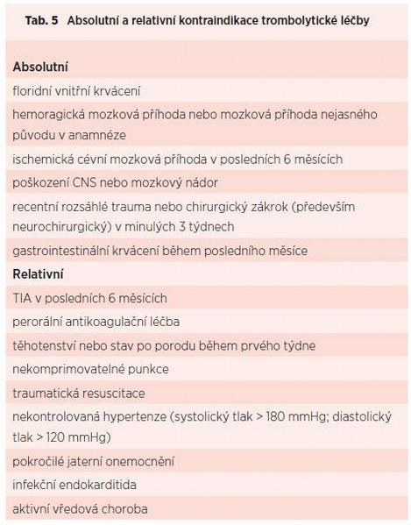
Kontraindikace k trombolýze

Slide 54
Malá PE
UF heparin – bolus 80IU/kg + 18IU/kg/hod—aPTT 1,5-2,5 násobek normy
doba 6-10 dní, poté warfarinizace
LMWH- stejně účinný jako UHF, s.c. á 12 hod
6-10 dní, poté warfarinizace
Cave - renální dysfce, dávky dle hladin antiXa (terap. 0,6-1,0 U/ml) 3 hod po podání

